Slide 1

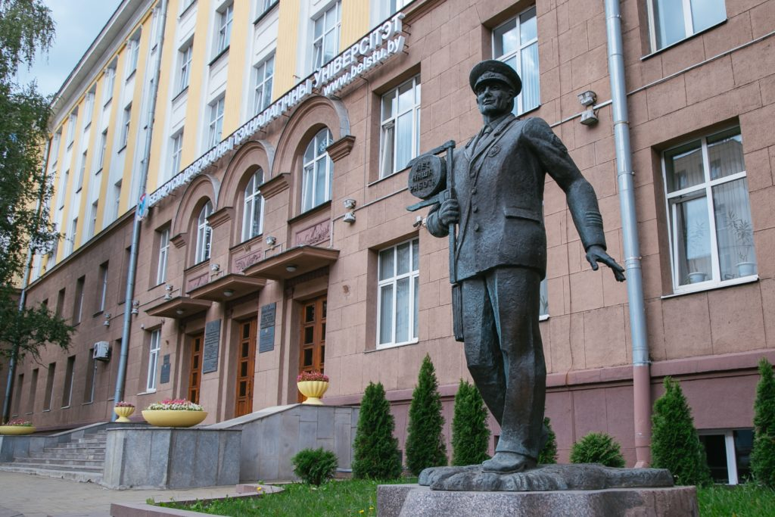
IV республиканский форум кураторов учебных групп учреждений высшего образования «Профессиональный конструктор: технология формирования будущего специалиста. Карта моего успеха» Автор: Бовтрель Альбина Юрьевна ассистент кафедры ТЭД, куратор группы 1-3
Учреждение образования
«БЕЛОРУССКИЙ ГОСУДАРСТВЕННЫЙ ТЕХНОЛОГИЧЕСКИЙ УНИВЕРСИТЕТ»

Slide 2
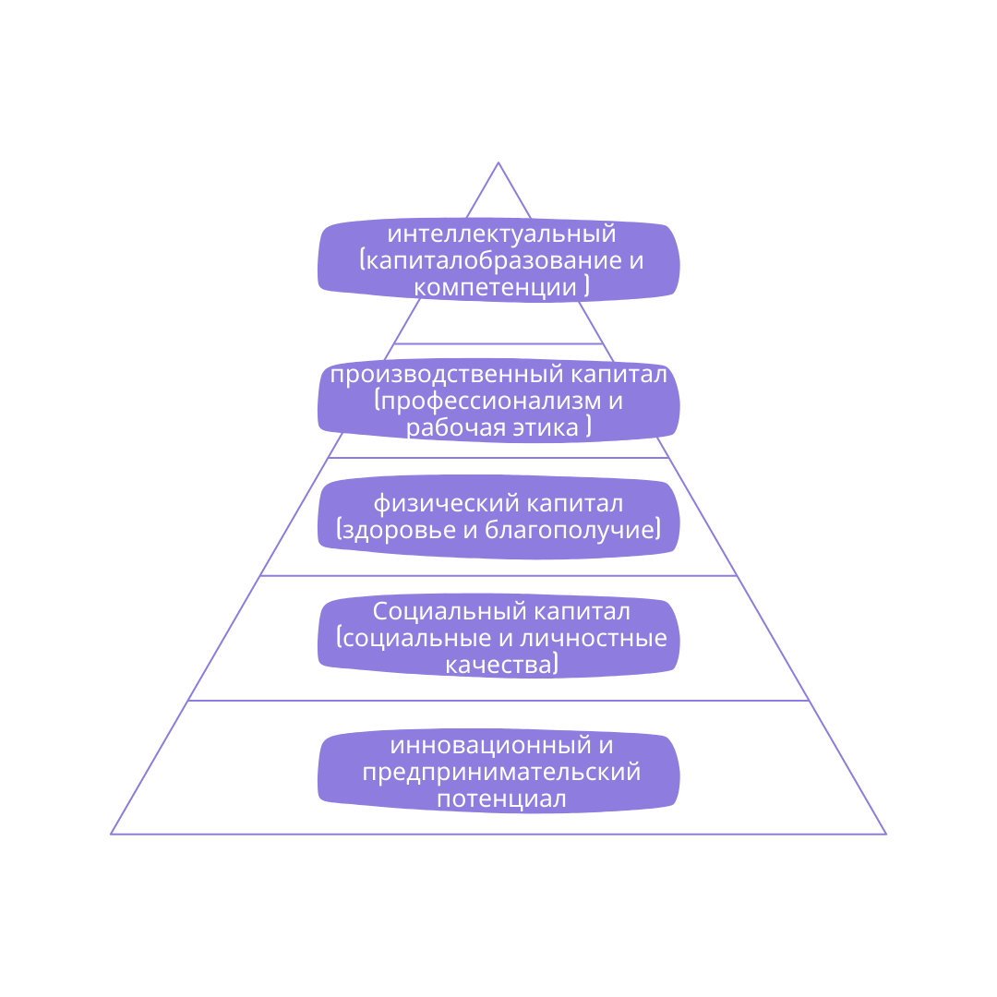
Миссия и Вызов Вызов времени: качество человеческого капитала — ключевой ресурс развития Беларуси
Наша задача: подготовка не просто специалиста с дипломом, а ответственного гражданина с осознанной профессиональной траекторией и твердой трудовой этикой.
Цель воспитания: сформировать специалиста, чьи знания и навыки — это самый востребованный актив для будущего страны.

Slide 3

Ответ БГТУ: Единая Воспитательная Система БГТУ — кузница кадров для реального сектора экономики. На факультете ЛИД успешно работает единая система профессионально-трудового воспитания. Поступление в этом учебном году выпускников инженерных классов — это новый вызов для БГТУ, который диктует необходимость корректировки педагогических стратегий. Наша цель раскрыть и приумножить тот потенциал, который был заложен в инженерных классах. Перевести их из состояния «школьник с проектом» в состояние «будущий инженер-исследователь и разработчик». Куратор здесь — ключевая фигура, связующее звено между студентом, преподавателем и администрацией. Преподаватель + Куратор = равнозначные участники образовательно-воспитательного процесса. Результат: Компетентный специалист с развитыми личностными качествами.

Slide 4

Что такое «Профессиональный конструктор»? Это не просто кураторский час, а универсальная педагогическая технология. Метафора «Конструктора»: Позволяет студенту самостоятельно собрать свою профессиональную траекторию из "деталей" — знаний, навыков, опыта, поддержки. «Карта успеха»: Осязаемый продукт — индивидуальный план развития Соответствует: Кодексу об образовании РБ и госпрограммам воспитания. студента на семестр.
«Карта успеха»: Осязаемый продукт — индивидуальный план развития
Соответствует: Кодексу об образовании РБ и госпрограммам воспитания. студента на семестр.

Slide 5

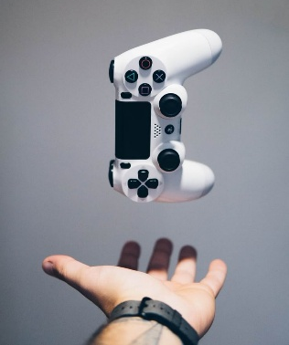



Почему это работает? 5 преимуществ для студента Осознанность: Строит "мостик" между учебой и будущей карьерой. Мотивация: Интерактивный формат и игровые элементы вовлекают. Результат: Создается конкретный продукт — личная карта студента. Диагностика: Куратор видит планы, страхи и ожидания группы. Развитие soft skills: Критическое мышление, самоорганизация, коммуникация, ответственность.

Slide 6

Почему это удобно? 3 преимущества для куратора Универсальность: Классическая структура "лекция-практика-рефлексия" — надежная основа.
Гибкость: Методика легко адаптируется под любую специальность (техническую, гуманитарную,
педагогическую).
Инструмент, а не отчет: Дает реальный материал
для дальнейшей точечной работы со студентами.

Slide 7

Как это работает? Структура часа Старт (5 мин): "Включаем навигатор" -> Распределение по ролям. Лекция (10 мин): "Атлас возможностей БГТУ" -> Выступление преподавателя. Практика (20 мин): "Сборка навигатора" -> Работа в командах над картами. Презентация (15 мин): "Галерея успеха" -> Питч-выступления студентов. Рефлексия (10 мин): "Кодекс чести" -> Личные обязательства. Финиш (5 мин): "Синхронизация часов" -> Создание "Стены намерений".

Slide 8
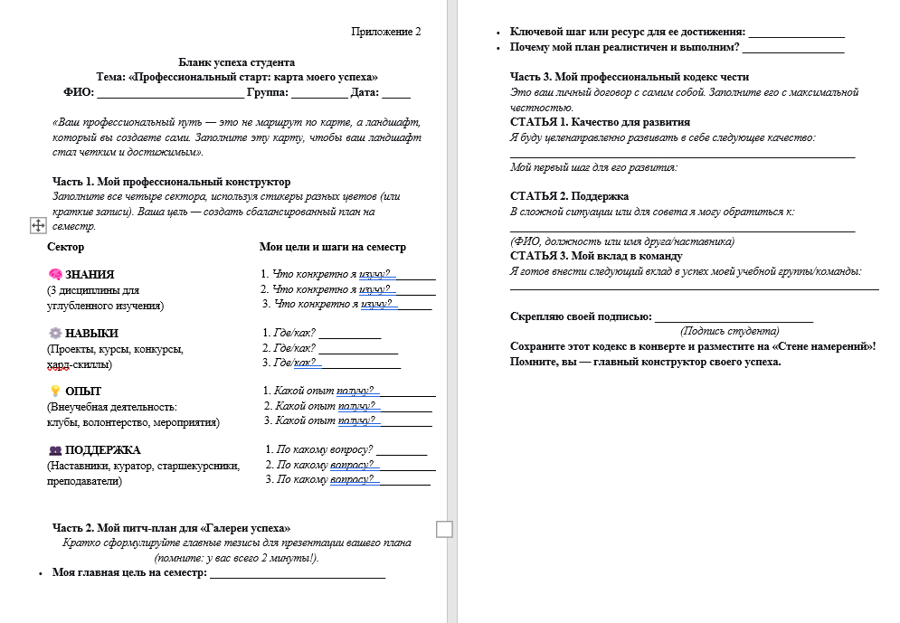
Осязаемый результат: Карта успеха студента Профессиональный конструктор

Slide 9
Адаптируйте под свой вуз!
Технический вуз: Акцент на инновации, КБ, связь с заводами. | Классический университет: Упор на науку, гранты, публикации. | Педагогический вуз: Включение практики, авторских методик, работы с детьми.
Ваш вуз? Наполните "конструктор" своим содержанием!

Slide 10
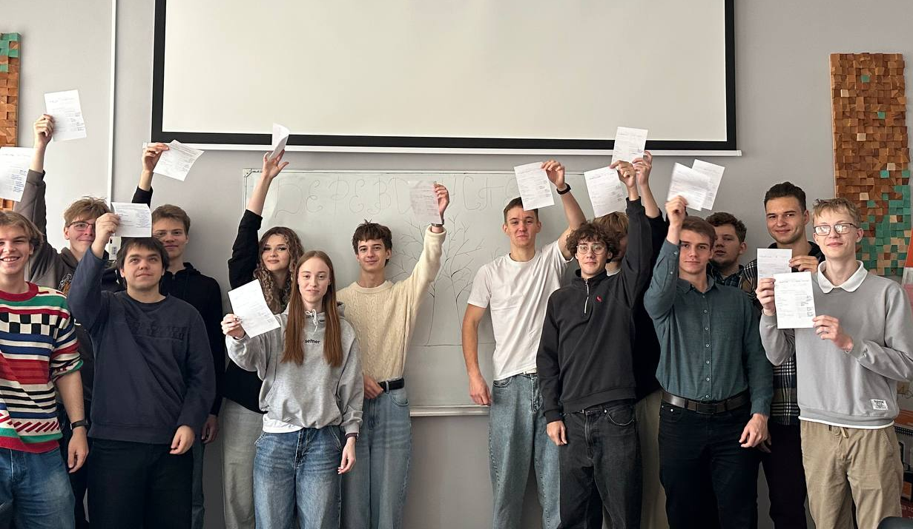
Резюме: Ваш готовый инструмент для миссии куратора «Профессиональный конструктор» — это: *Универсальная и адаптируемая технология. ** Практичный инструмент для осознанного воспитания. *** Эффективный способ формирования конкурентного специалиста. Применяйте! Вдохновляйте! Создавайте будущее Беларуси вместе со студентами! Спасибо за внимание! Бовтрель Альбина Юрьевна, БГТУ

